Slide 1

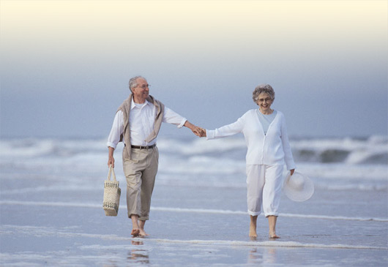
JUBILADOS.
A DISFRUTAR
DE LO QUE NOS QUEDA!!!
Para ver presentación
MANUAL
Hacer CLICK EN LA PANTALLA
Para ver presentación
AUTOMATICA
Hacer CLICK AQUI

Slide 2
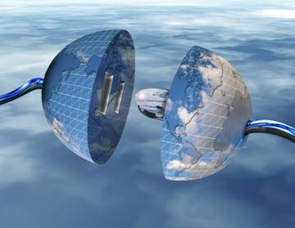
De acuerdo con un último estudio de las Universidades
de Harvard , la de Cadereyta N.L. y la de Charcas, S.L.P.
Esto es interesante para que veas tu futuro,
por si no te interesa
El internet Ni el whats app.
Ni nada de esas modernidades de ahora...

Slide 3
Los jubilados y pensionados se dedican entre otras, a estas cosas:
La Banca
La Bolsa
La Investigación
La Aviación
Practica de Idiomas
Practica del Yoga
Practica de Trote
Etc,

Slide 4
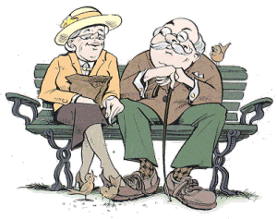
LA BANCA
Se refiere a la de los centros comerciales o los parques donde se la pasan buena parte del día.
( cabeceando, y de fisgones de las vidas ajenas )

Slide 5
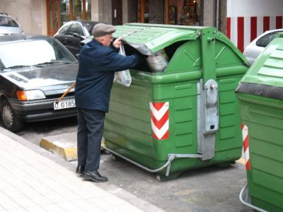
LA BOLSA
Se refiere a la Bolsa del mercado que tienen que cargar,
así como a sacar
LA BOLSA de la basura,… La Bolsa de sus Pañales,
La Bolsa de la popo del Perrito…

Slide 6
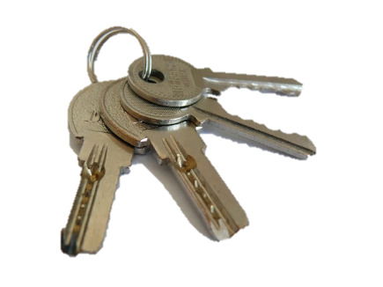
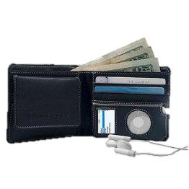
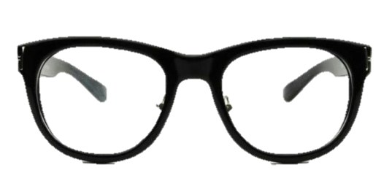
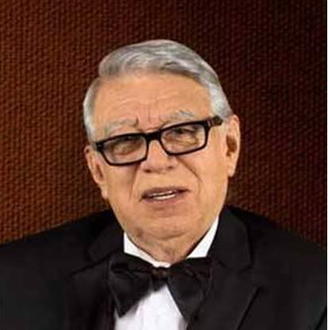
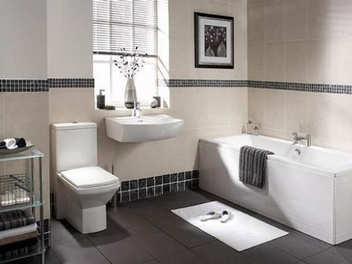
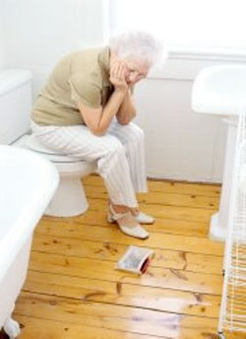
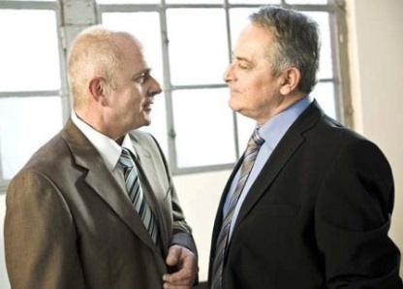
LA INVESTIGACIÓN
Se refiere a:
¿Dónde diablos dejé las llaves?
¿Dónde puse la cartera?
¿Qué se harían los anteojos?
¿Cómo se llama este cuate?
¿A que vine al baño ?
¿De qué estábamos hablando ?

Slide 7

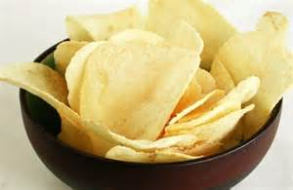
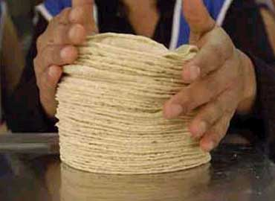
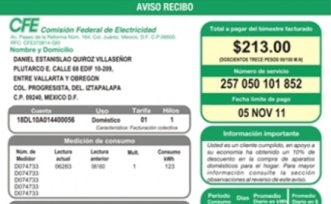
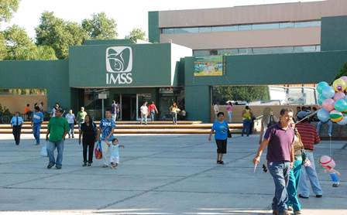
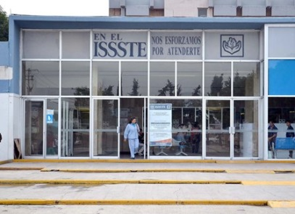
LA AVIACIÓN
Se refiere a actividades tales como:
Vuela por la leche...
Vuela por las papas....
Vuela por las tortillas...
Vuela a pagar la luz....
Vuela al IMSS...
Vuela al ISSSTE...
Vuela mijito por cualquier tontería…

Slide 8
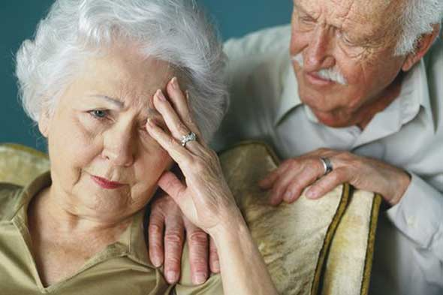
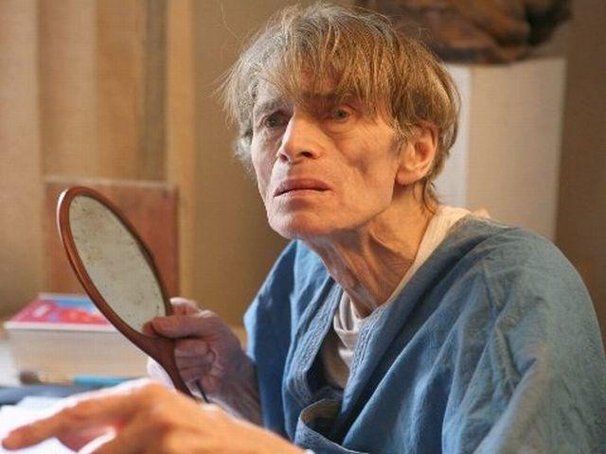
PRACTICA DE IDIOMAS
Ensayando Alemán...
CON ALZHEIMER;
o Italiano… .
con FRANCO D'TERIORO.

Slide 9
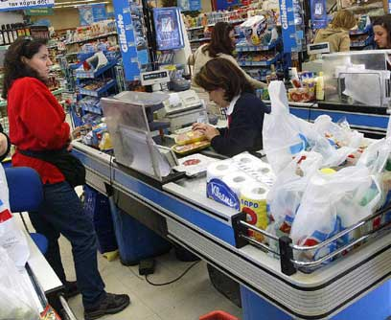

PRACTICA DE YOGA
YO GAsto mucho
YO GAsto muy Poquito

Slide 10

PRACTICA DE TROTE
Sino le corro...
me orino

Slide 11
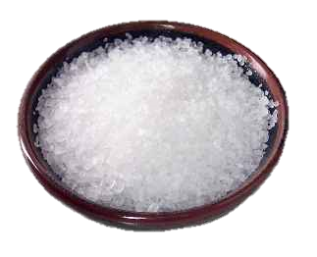
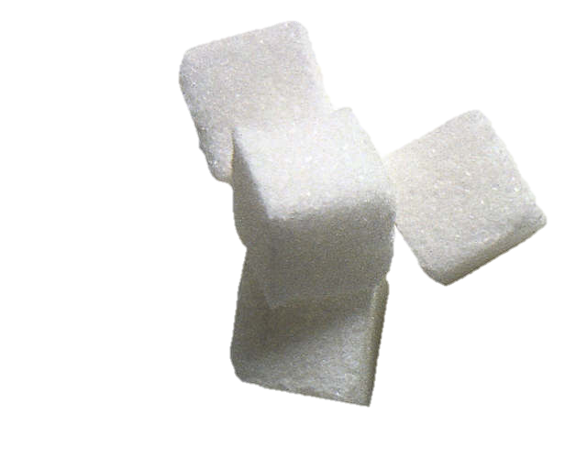
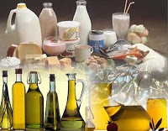
¿ Sabe usted cuál es el símbolo químico de los jubilados ?
Sencillo: es El Zinc
Porque todo lo deben comer así:
ZINC…. Sal,
ZINC…. Dulce
ZINC…. Grasa

Slide 12
De acuerdo con un último estudio de las Universidades
de Harvard , la de Cadereyta N.L. y la de Charcas, S.L.P.
Esto es interesante para que veas tu futuro,
por si no te interesa
El internet, Ni el whats app.
Ni nada de esas modernidades de ahora...

Slide 13
Los jubilados y pensionados se dedican entre otras, a estas cosas:
La Banca
La Bolsa
La Investigación
La Aviación
Practica de Idiomas
Practica del Yoga
Practica de Trote
Etc,

Slide 14
LA BANCA
Se refiere a la de los centros comerciales o los parques donde se la pasan buena parte del día.
( cabeceando, y de fisgones de las vidas ajenas )

Slide 15
LA BOLSA
Se refiere a la Bolsa del mercado que tienen que cargar,
así como a sacar
LA BOLSA de la basura,… La Bolsa de sus Pañales,
La Bolsa de la popo del Perrito…

Slide 16
LA INVESTIGACIÓN
Se refiere a:
¿Dónde diablos dejé las llaves?
¿Dónde puse la cartera?
¿Qué se harían los anteojos?
¿Cómo se llama este cuate?
¿A que vine al baño ?
¿De qué estábamos hablando ?

Slide 17
LA AVIACIÓN
Se refiere a actividades tales como:
Vuela por la leche...
Vuela por las papas....
Vuela por las tortillas...
Vuela a pagar la luz....
Vuela al IMSS...
Vuela al ISSSTE...
Vuela mijito por cualquier tontería…

Slide 18
PRACTICA DE IDIOMAS
Ensayando Alemán...
CON ALZHEIMER;
o Italiano… .
con FRANCO D'TERIORO.

Slide 19
PRACTICA DE YOGA
YO GAsto mucho
YO GAsto muy Poquito

Slide 20
PRACTICA DE TROTE
Sino le corro...
me orino

Slide 21
¿ Sabe usted cuál es el símbolo químico de los jubilados ?
Sencillo: es El Zinc
Porque todo lo deben comer así:
ZINC…. Sal,
ZINC…. Dulce
ZINC…. Grasa

Slide 22
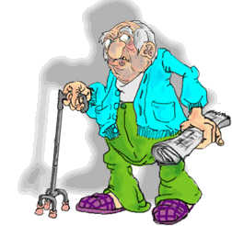
Bueno disculpa… me voy a ...
Practicar el TROTE !

Slide 23


Imágenes :
Internet
Texto :
Recibido por Email
Música:
charleston
Interprete:
Onda Retro
Edición:
Eaglenest
06 minutos
00 segundos
22 de marzo de 2015
23:21
Disfruta de un excelente día
emiliomaguilar@hotmail.com

Slide 24







12:00
¿Te ha gustado?
Puedes ver más entrando
Aquí
Además puedes recibir powerpoints en tu correo electrónico suscribiéndote aquí:

